Slide 1
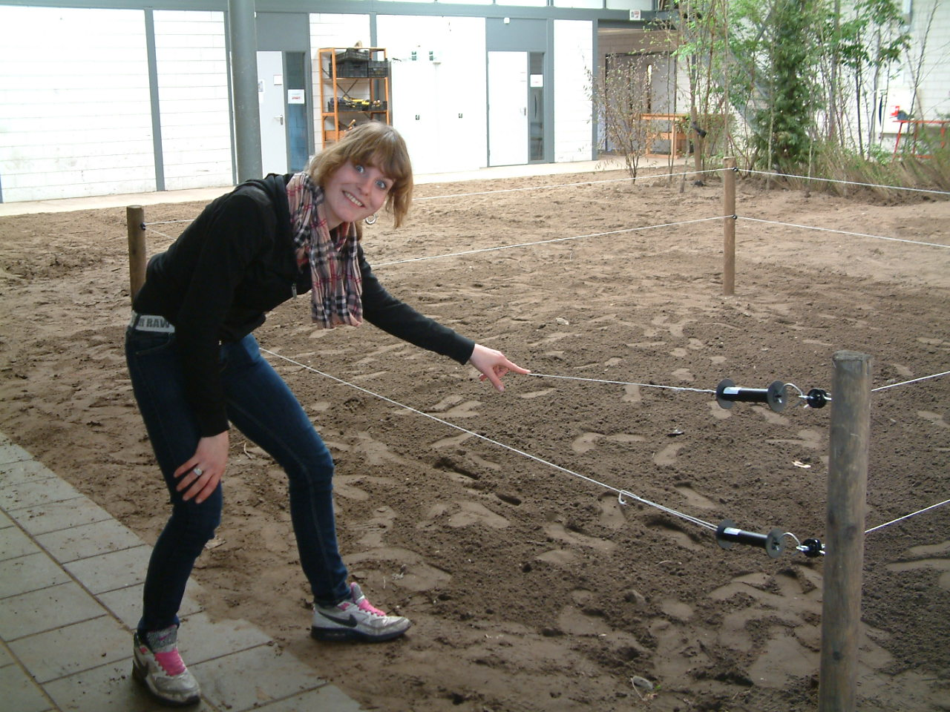
Eindresultaat !

Slide 2
Maak een weilandje van 3 x 3 meter met de hark zo vlak mogelijk.

Slide 3
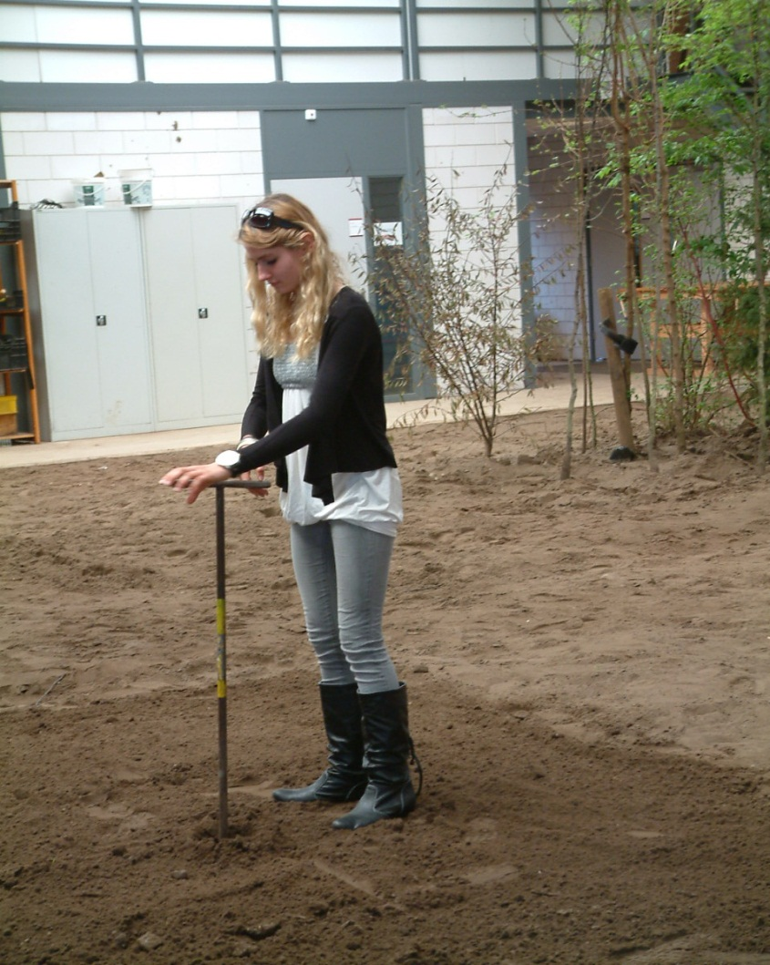
Boor met de grondboor op de 4 hoeken een gat.

Slide 4
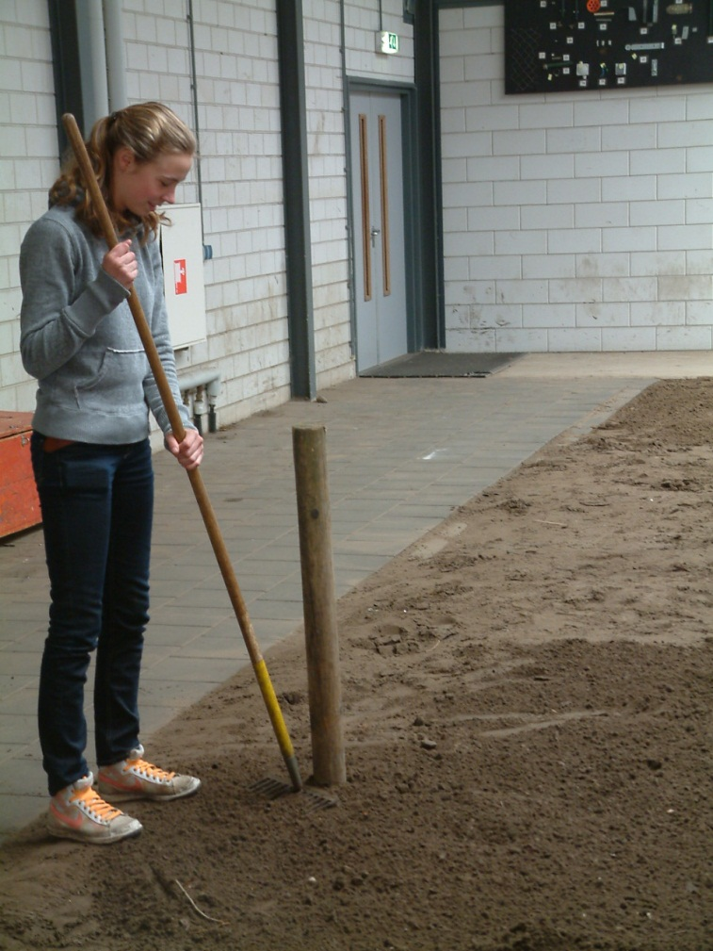
Plaats een paal zo dat deze ongeveer 1 meter boven de grond uitsteekt.

Slide 5
Sla de paal met een slegge vast.

Slide 6
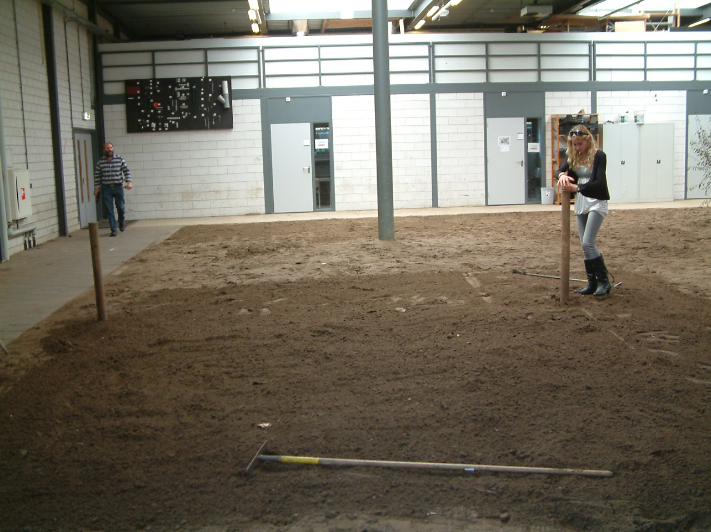
Plaats op alle vier hoeken een paal.

Slide 7
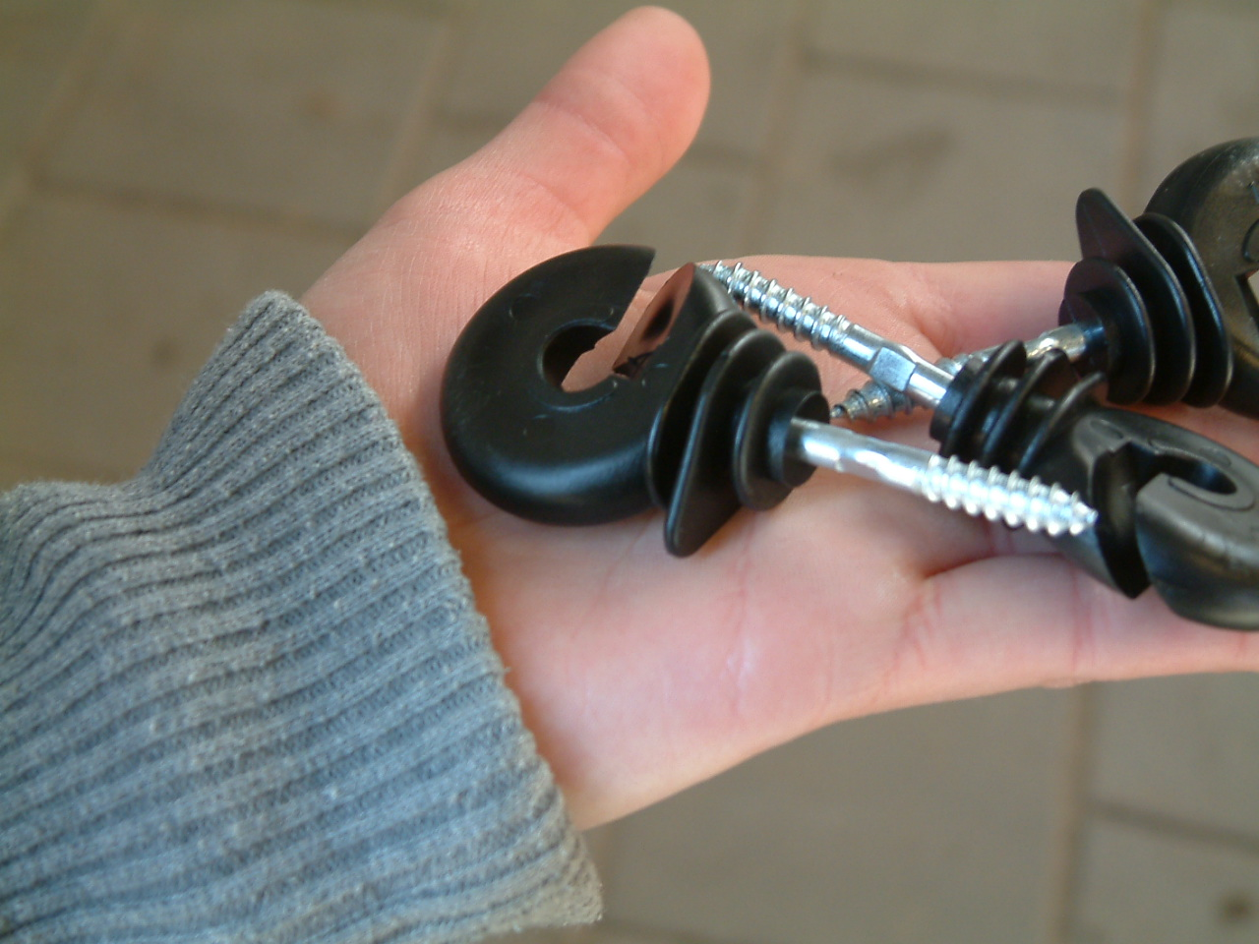
Gebruik 2 isolatoren voor elke paal.

Slide 8
Draai in elke paal op 40 en 90 cm. van de grond een isolator.

Slide 9
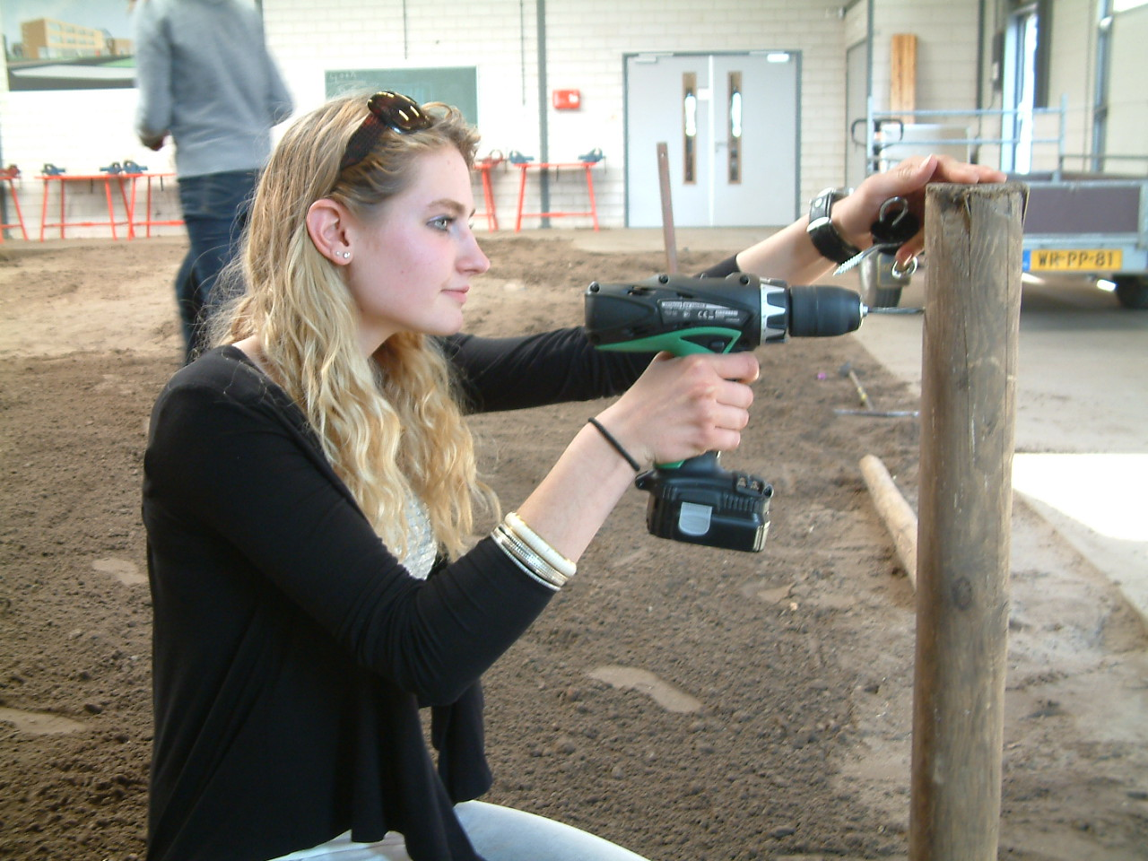
Boor met een accuboormachine een gaatje in de paal.

Slide 10
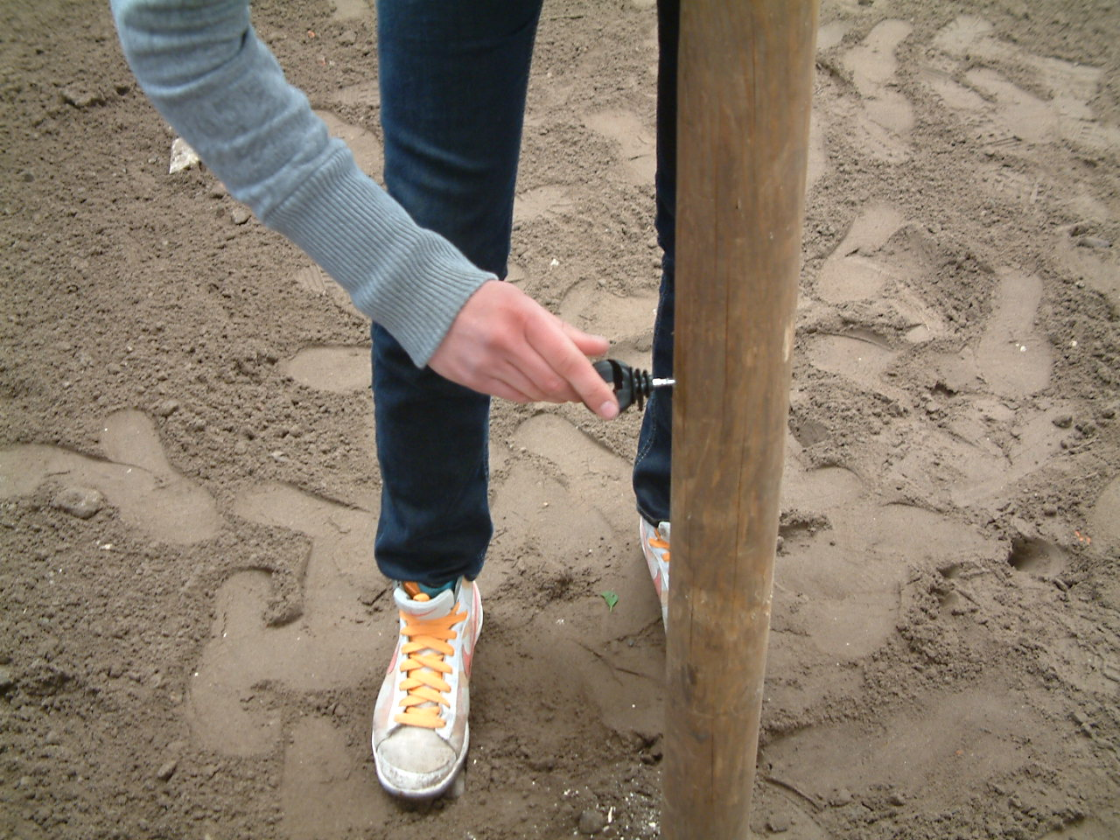
Draai de isolatoren goed vast.

Slide 11
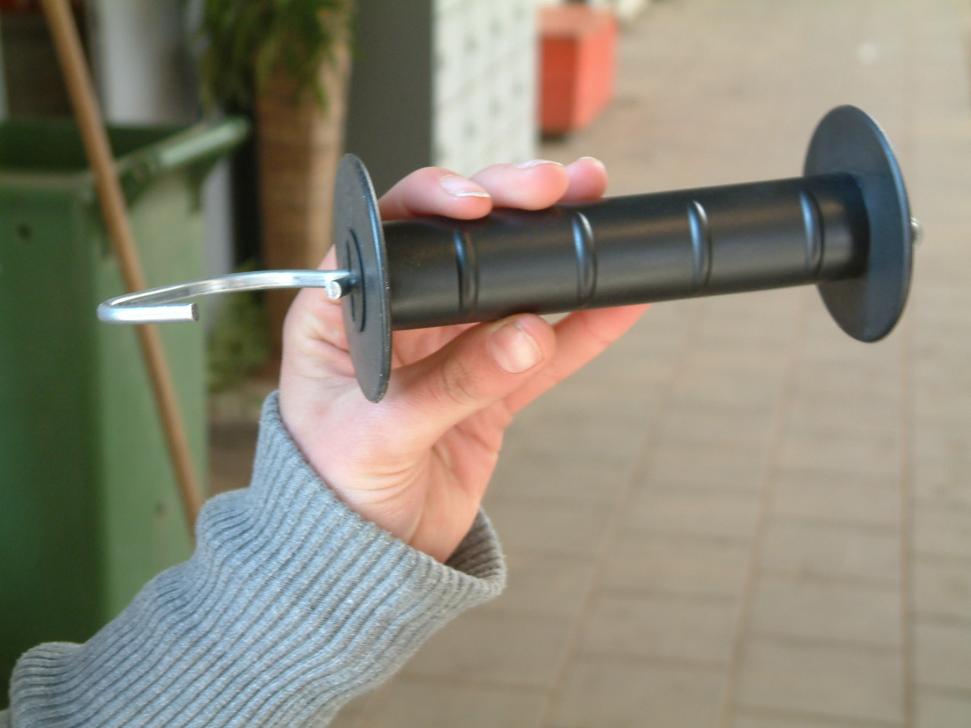
Gebruik een poortgreep om een in – en uitgang in het weiland te maken.

Slide 12
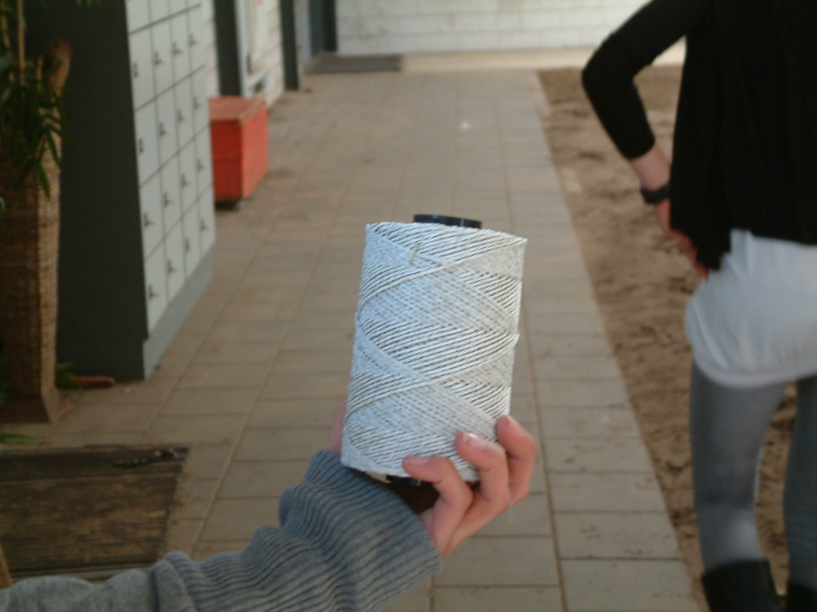
Gebruik schrikdraad om het weiland af te zetten.

Slide 13
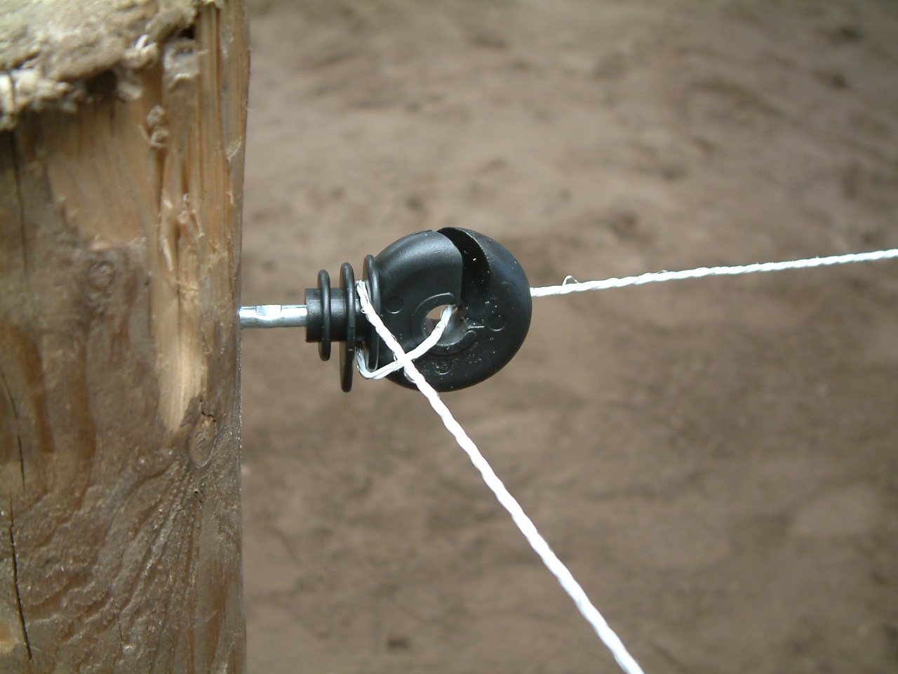
Zorg dat de draden goed strak om de isolatoren zitten.

Slide 14
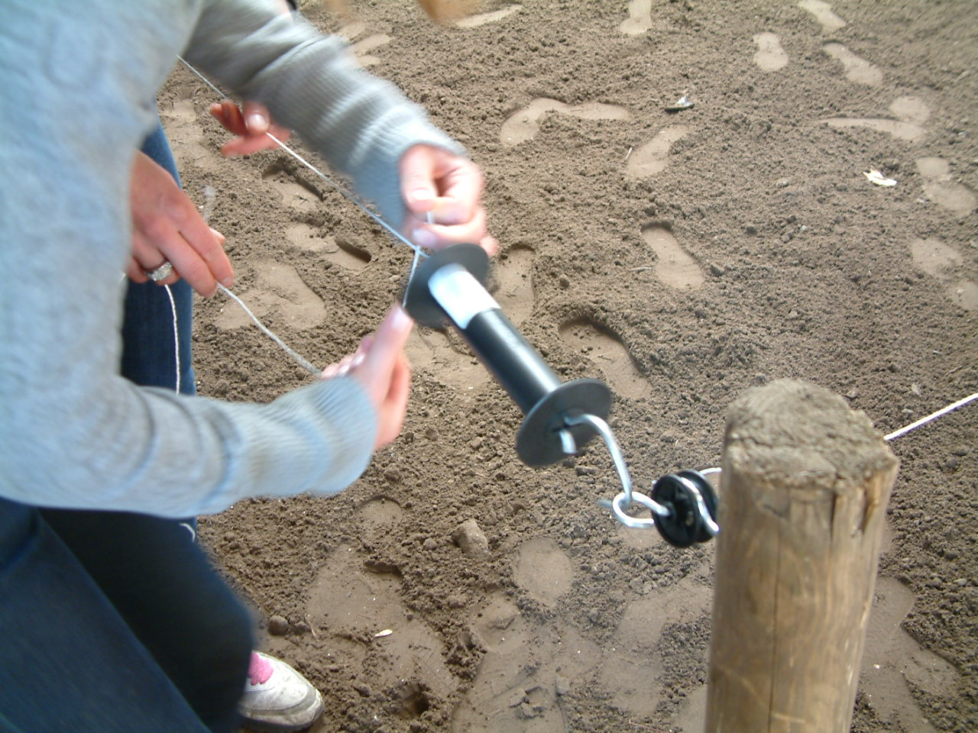
Zorg dat de draden goed gespannen en bevestigd zijn.

Slide 15
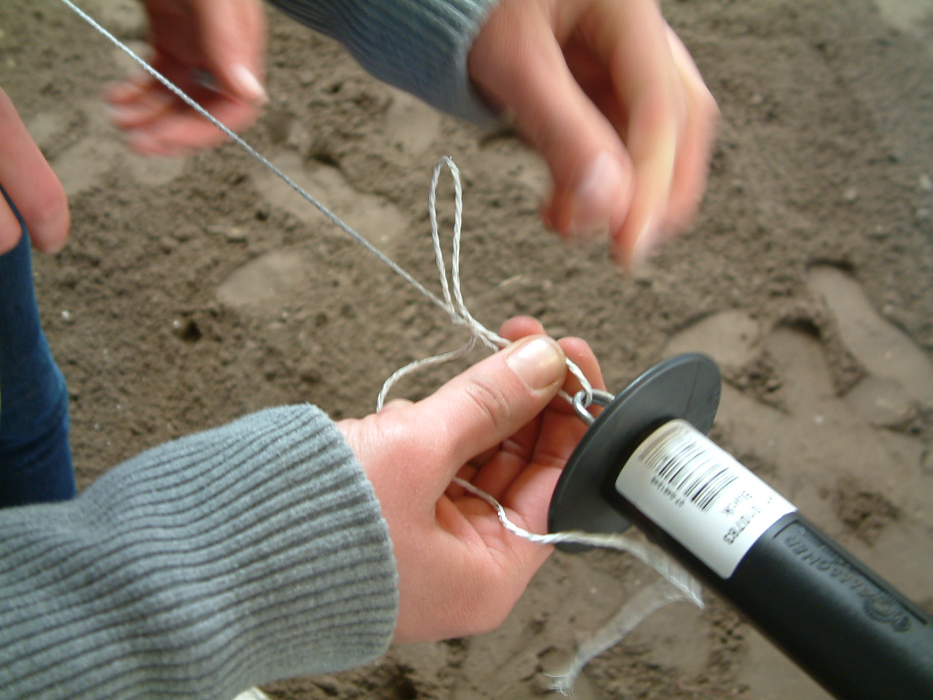
Bevestig de draden stevig.

Slide 16
Plaats het schrikdraadapparaat op een hoek van het weiland.

Slide 17
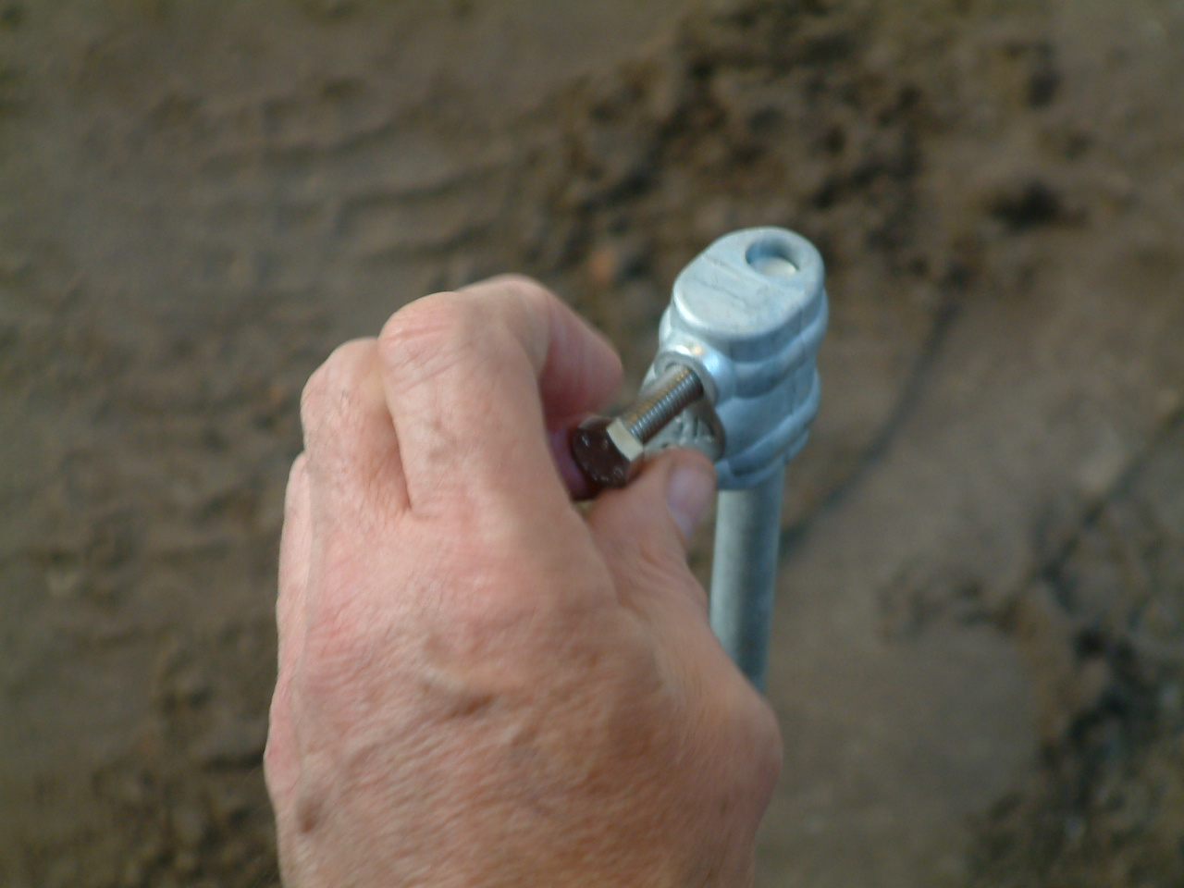
Sla de aardpen in de grond en draai de moer aan met de verbindingsdraad erachter.

Slide 18
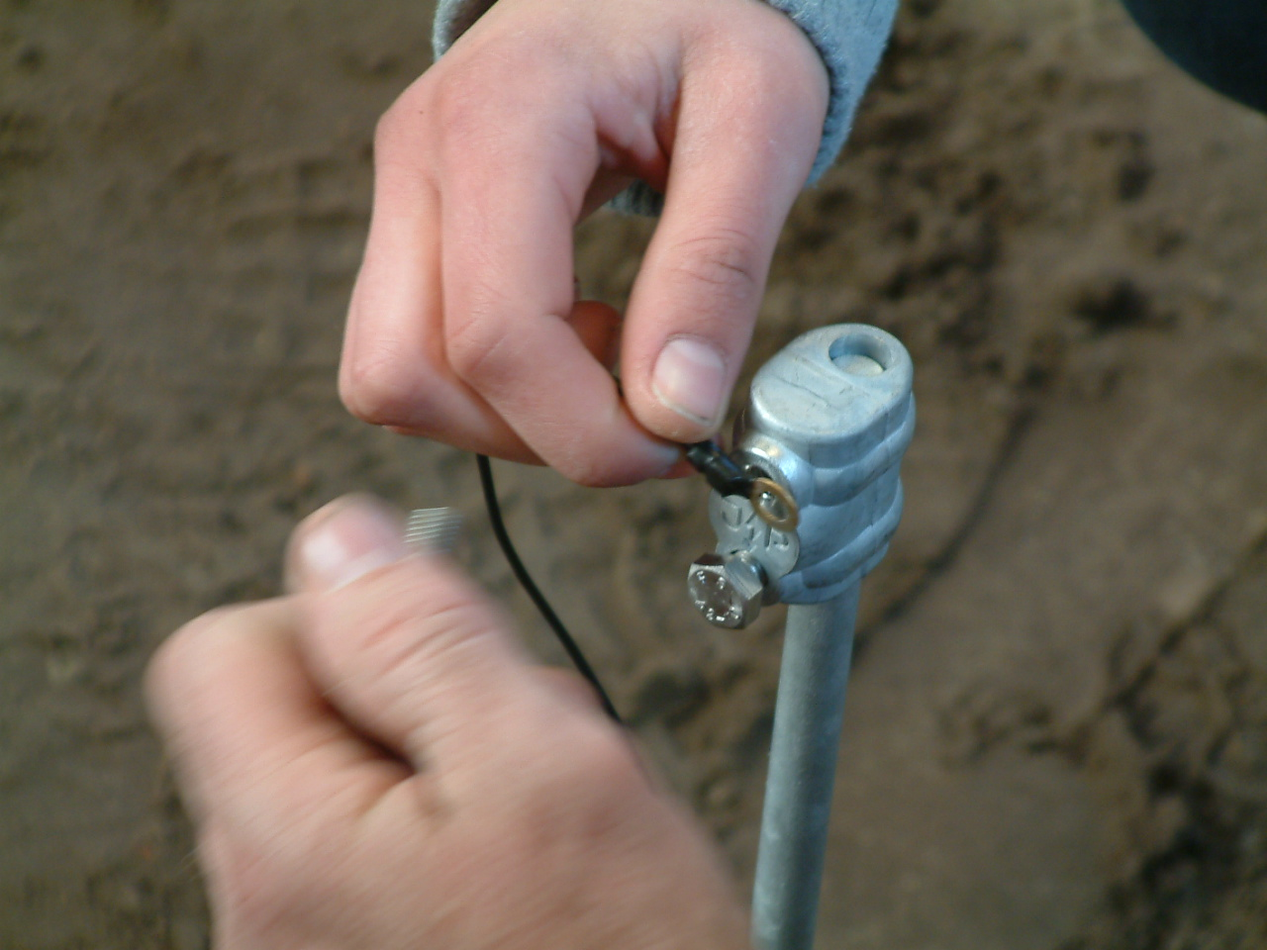
Maak de zwarte draad aan de aardpen vast.

Slide 19
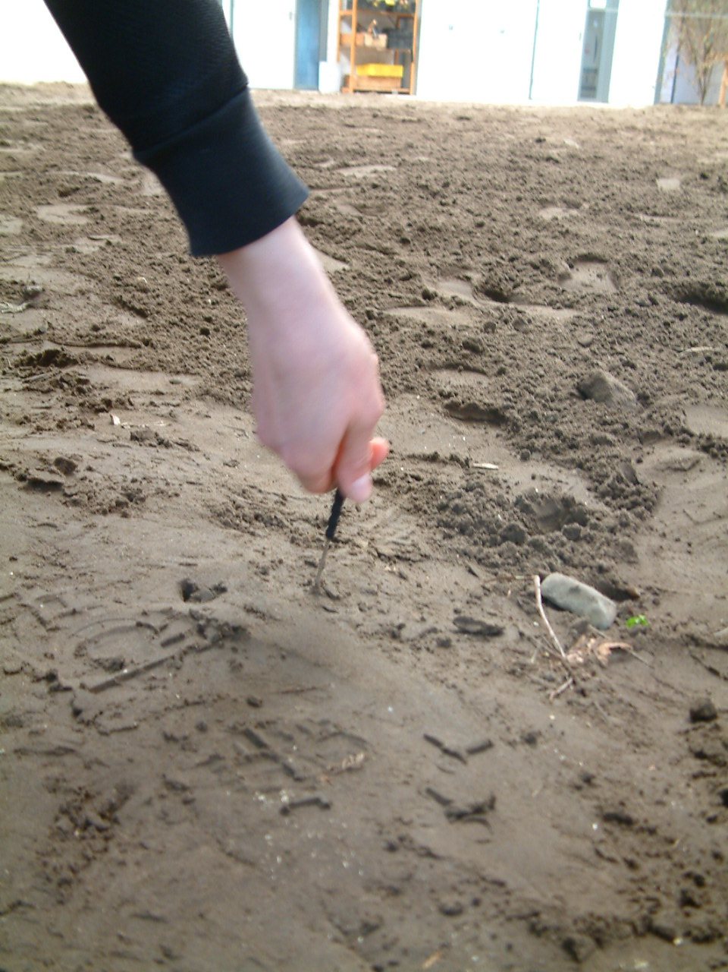
Om de stroom te meten steek je eerst de aardpen van de stroommeter in de grond.

Slide 20
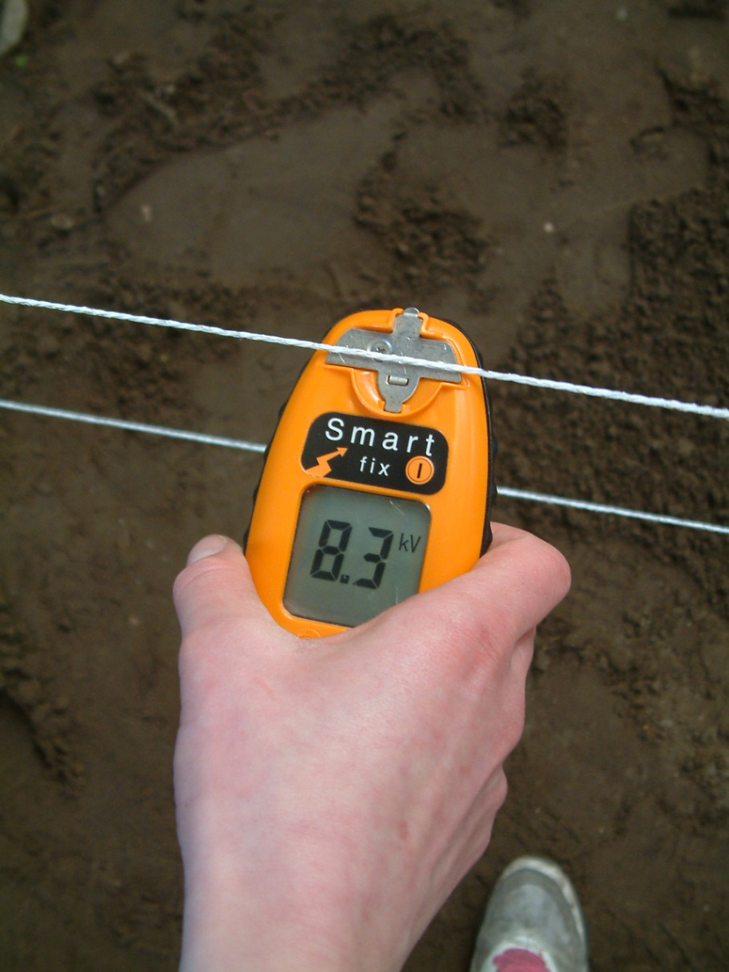
Door de stroommeter aan de draad te houden kun je de stroom meten.

Slide 21
Eindresultaat !

